Slide 1

ỦY BAN NHÂN DÂN QUẬN LONG BIÊN
TRƯỜNG MẦM NON ÁNH SAO
LĨNH VỰC PHÁT TRIỂN NHẬN THỨC
Ôn nhận biết phân biệt hình tròn, hình vuông, hình tam giác, hình chữ nhật
Giáo viên: Nguyễn Thị Bắc
Lứa tuổi: MGB
Năm học: 2023-2024

Slide 2


Trẻ hát bài: Trời nắng trời mưa

Slide 3

Trò chơi 1: Ai nhanh tay
Cách chơi: Mỗi trẻ 1 rổ ,trong rổ có các hình “ hình tròn, hình vuông, hình tam giác, hình chữ nhật”.
Lần 1: Cô nói tên hình – trẻ cầm đúng hình đó giơ lên và nói rõ tên hình đó
Lần 2: Cô nói đặc điểm của hình – trẻ cầm đúng hình giơ lên và nói rõ tên hình đó

Slide 4

Trò chơi 2: Về đúng hình
Cách chơi: Mỗi trẻ cầm 1 hình. Cho trẻ đi xung quanh vừa đi vừa hát bài Trời nắng trời mưa. Khi nào có hiệu lệnh của cô “ tìm nhà” thì bạn nào cầm hình gì chạy về đúng hình tương ứng

Slide 5

Trò chơi 3: Thử tài của bé
Cách chơi: Chia trẻ thành 3 nhóm. Trên màn hình sẽ xuất hiện các câu hỏi. Các nhóm sẽ thảo luận xem câu hỏi đó nói về hình gì. Sau thời gian 5 giây, bạn nhóm trưởng sẽ dõ dụng cụ âm nhạc để giành quyền trả lời.

Slide 6

Câu 1: Bé hãy đoán xem câu đố nói về hình gì?
Hình gì lăn được
Lăn dọc, lăn ngang
Bé hãy đoán xem
Đó là hình gì?
1
5
4
3
2

Slide 7
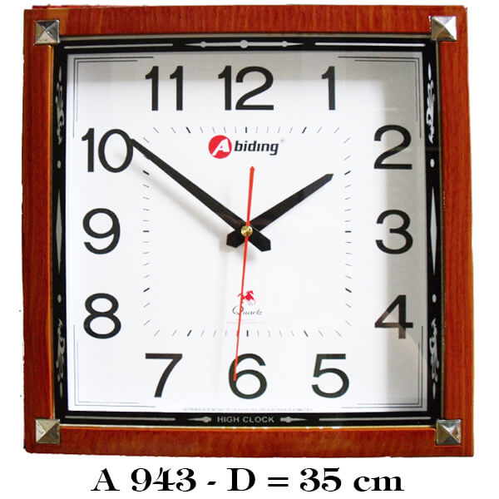
Câu 2: Cái đồng hồ có dạng hình gì?
1
5
4
3
2

Slide 8
Câu 3: Hình gì 4 cạnh
Có 2 cạnh dài
Thêm 2 cạnh ngắn
Xinh xắn làm sao
Bé đoán xem nào
Hình gì đó nhỉ?
1
5
4
3
2

Slide 9
Câu 4: Ở phía dưới đám mây là hình gì?
1
5
4
3
2

Slide 10

Trò chơi 3: Đội nào tài giỏi
Cách chơi: Chia trẻ thành 2 đội. Khi nào có nhạc 2 bạn đứng đầu hàng sẽ chạy nhanh lên lấy đúng hình cô yêu cầu , sau đó gắn lên bảng của đội mình. Kết quả đội nào lấy được nhiều và đúng thì đội đó sẽ thắng.

Slide 11
Trẻ chơi trò chơi: Đội nào tài giỏi

Slide 12

Chúc các bé chăm ngoan
học giỏi

